Slide 1

UI / UX
Adam – Mu’aadz – Qadri - Maul

Slide 2
Definisi HCI (Human Computer Interaction)
Interaksi manusia dan komputer (human–computer interaction (HCI)) adalah disiplin ilmu yang mempelajari hubungan antara manusia dan komputer yang meliputi perancangan, evaluasi, dan implementasi antarmuka pengguna komputer agar mudah digunakan oleh manusia. Ilmu ini berusaha menemukan cara yang paling efisien untuk merancang pesan elektronik.

Slide 3
Sejarah HCI (Human Computer Interaction)
Secara urutan sejarah HCI dari tahun ke tahun dapat dilihat sebagai berikut :
1945 – Memex
1969 – Flex
1973 – Alto
1974 – Bravo
1974 – IBM Portable Computer
1983 – Apple Lisa
1984 – Apple Macintosh
1987 – Microsoft Windows

Slide 4
Ide komputer digital sebenarnya berawal dari tahun 1700-an dan 1800-an namun teknologinya baru mulai tersedia pada tahun 1940-an dan 1950-an.
Vannevar Bush (1890 - 1974)
Bush dapat mengidentifikasi permasalahan information storage and retrieval problem, dimana pengetahuan yang baru tidak dapat menjangkau orang – orang yang dapat memanfaatkannya
Bush’s
Menyusun Hypertext dengan World Wide Web (WWW)
• Sebuah alat dimana individu dapat menyimpan semua buku – buuku pribadi , record, komunikasi dan lain – lain.
• Item dapat diambil secara cepat melalui indexing, kata kunci, dan referensi silang.
• Dapat menganotasi teks dengan margin notes, comments,...
• Dapat membentuk dan menyimpan jejak melalui material
• Berlaku sebagai external memory.

Slide 5
MIT Architectural Machine Group
- Nicholas Negroponte (1969 – 1980+)
- Banyak penemuan penting, diantaranya :
1. Display seukuran dinding
2. Penggunaan video disk
3. Penggunaan AI pada user interface
4. Speech recognition yang tergabung dengan pointing
5. Produksi suara
6. Hypertext multimedia
CSCW
• Computer Support Cooperative Work
• Sistem yang tidak lagi satu pengguna atau satu sistem
• Aspek mikro sosial menentukan
• Email sebagai kesuksesan yang menonjol tapi aplikasi – aplikasi lain masih belum digunakan secara luas

Slide 6
Apa Hubungan HCI dan UI/UX ?
Untuk menghasilkan sebuah sistem yang berguna, aman, produktif, efektif, efisien dan fungsional membutuhkan hubungan antara HCI dan User Interface (UI) sebagai jembatan komunikasi yang menjembatani user dengan computer. Serta User Experience (UX) yang akan memberikan kemudahan dan pengalaman yang menyenangkan kepada user dalam menggunakan situs atau aplikasi tersebut.

Slide 7
Pengertian Desain interaksi
Dilansir dari Interaction Design Foundation, interaction design adalah interaksi antara pengguna dan produk.

Slide 8
Komponen Desain interaksi
Perbedaannya dengan software engineering adalah metode, filosofi, serta aspek yang digunakan untuk menganalisa. Berbagai disiplin ilmu dalam Interaction Design.
Human Factors
Cognitive Engineering
Cognitive Ergonomics
Ubiquitous Computing

Slide 9
Komponen Desain interaksi
Dalam Interaction Design, desainer harus mempertimbangkan hal-hal seputar user, teknologi dan interaksi diantara user dan teknologi tersebut, untuk menciptakan user experience yang efektif.
Untuk dapat menciptakan User Experience, perlu mempertimbangkan faktor emosi, seperti aesthetics, desirability, dan narrative.
Selain itu, perlu dipertimbangkan aspek bisnis dan teknologi dari produk yang dikembangkan.

Slide 10
Tujuan Desain Interaksi
adalah untuk menciptakan produk yang memungkinkan pengguna mendapatkan apa yang diinginkannya dengan cara terbaik. Ada beberapa elemen yang perlu diperhatikan dalam pembuatan interaction design, misalnya estetika, gerakan, suara, dan masih banyak lagi lainnya.

Slide 11
Definisi UI/UX
UI atau User Interface adalah proses dimana menampilkan sebuah hasil dalam bentuk tampilan yang dapat dilihat oleh pengguna (user). Lebih tepatnya adalah bagian visual dari website, software, maupun hardware untuk user dapat berinteraksi. Tujuan dari User Interface sendiri adalah untuk meningkatkan fungsionalitas serta user experience dari pengguna.
UX atau User Experience adalah proses dimana pengguna dapat berinteraksi dengan interface secara baik dan nyaman. Yang terpenting disini, tujuan dari UX adalah untuk meningkatkan kepuasan pengguna saat mengakses sebuah tampilan, baik dari sisi website, mobile, maupun desktop. UX sendiri menjadi sebuah penghubung antara pengguna dengan produk.

Slide 12
Mengapa Belajar UI/UX
Penggunaan mobile app saat ini terus mengalami peningkatan. Sehingga perlu adanya penyesuaian dari tim developer untuk selalu membuat perubahan dari sisi tampilan agar lebih responsif serta mendukung tampilan dalam mobile. Selain itu, desain UI/UX sangat berpengaruh dalam proses pengembangan aplikasi. Terdapat beberapa aspek penting mengapa desain UI/UX mempunyai pengaruh yang besar bagi pengguna aplikasi.
Aspek pertama adalah dari segi penggunaan (usability).
Aspek kedua adalah dari segi tampilan visual.
Aspek yang ketiga adalah konsistensi pada desainnya.

Slide 13
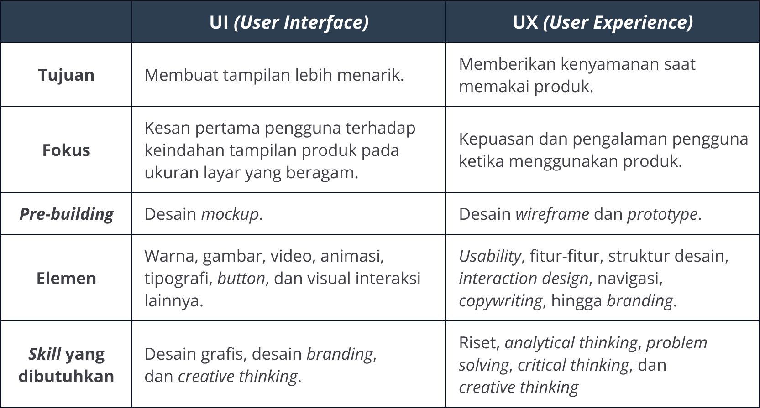
Perbedaan UI, UX, dan Usability
UI
Saat mendesain sebuah tampilan antarmuka sebuah “button submit” pada aplikasi atau website, para desainer UI memikirkan desain tombol tersebut. Bagaimana bentuknya? Segiempat atau oval? Apa warnanya? Putih atau hitam? Bagaimana tombol bekerja? Pada dasarnya UI adalah titik interaksi antara manusia dan aplikasi. Desain tombol, kolom entri, dan tata letak aplikasi atau situs web adalah tempat pengguna berinteraksi dengan sistem. Jadi singkatnya desain UI adalah desain titik interaksi di mana pengguna dapat berinteraksi dengan sistem.

Slide 14
Perbedaan UI, UX, dan Usability
UX
Para desainer UX lebih memikirkan bagaimana sebuah “button” dapat bekerja dengan baik. Apakah tombol “cancel” sebaiknya dibuat dengan sebuah link tulisan saja? Ataukah dibuat sama bentuknya dengan tombol “submit”? UX adalah pengalaman keseluruhan pengguna akhir agar aplikasi dapat bekerja lebih baik lagi.

Slide 15
Perbedaan UI, UX, dan Usability
Usability
Usability merupakan bagian dari UX. Usability adalah persepsi pengguna akhir tentang bagaimana orang itu dapat secara efektif, efisien dan puas dalam menyelesaikan tugas saat menggunakan aplikasi.

Slide 16
Referensi
https://www.sekawanmedia.co.id/blog/desain-ui-ux/
https://tenia.dosen.ittelkom-pwt.ac.id/2019/09/29/perbedaan-ui-ux-dan-usability/
https://glints.com/id/lowongan/interaction-design-adalah/#apa-itu-interaction-design
https://repository.dinus.ac.id/docs/ajar/Pertemuan_2_Interaction_Design.pdf

Slide 17
Syukron

